Slide 1
Mise en pratique

Slide 2
Backlog de produit

Slide 3
IMPORTANT !!!
Le backlog doit être bien défini
Rencontrer l’équipe de développement
Recueillir les commentaires clients et utilisateurs

Slide 4
Nombre de sprint

Slide 5

Nombre de sprint
2 semaines en général !

Slide 6
Backlog de sprint

Slide 7
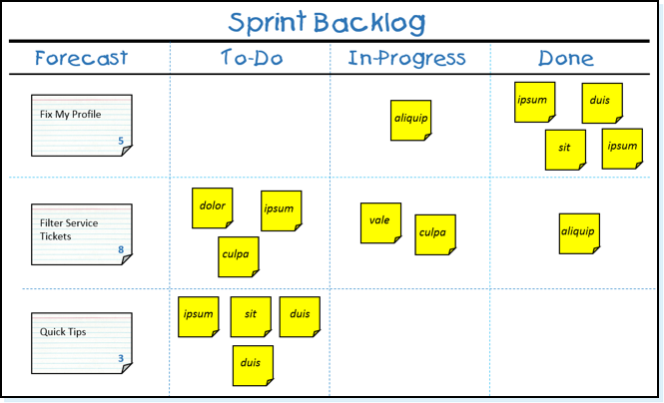

Slide 8
Increments

Slide 9
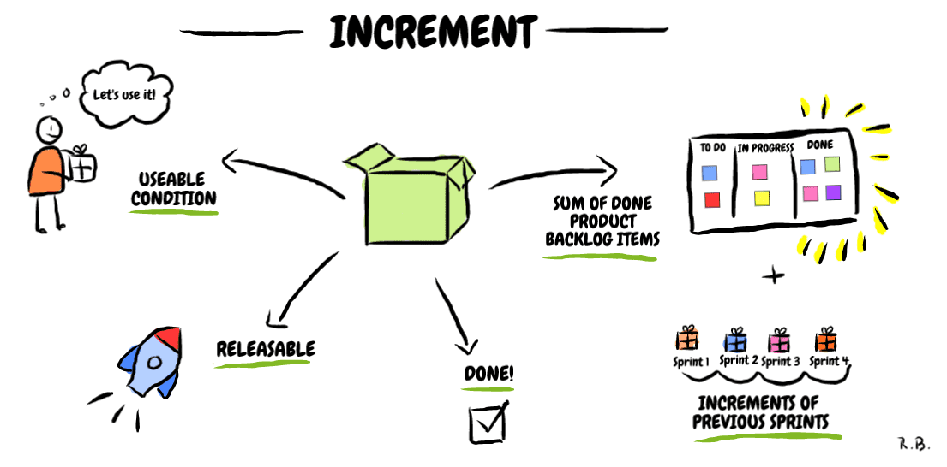

Slide 10

Merci pour votre attention

